Slide 1
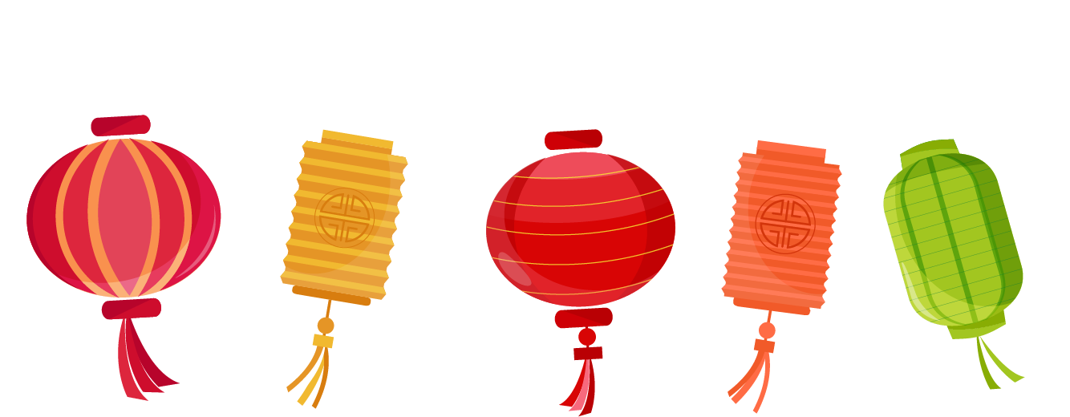
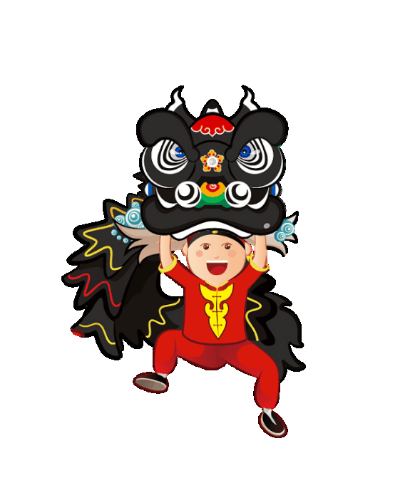
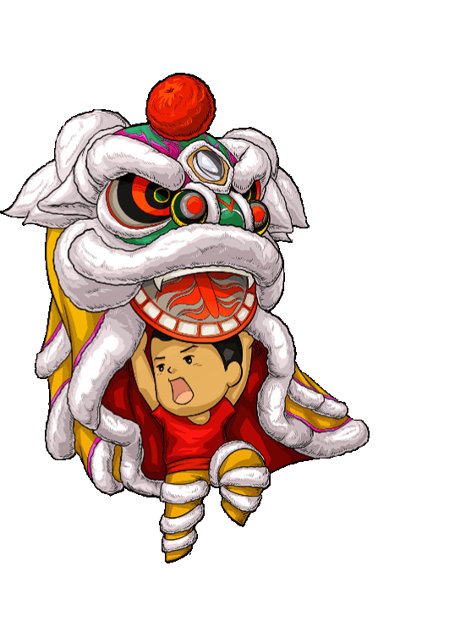
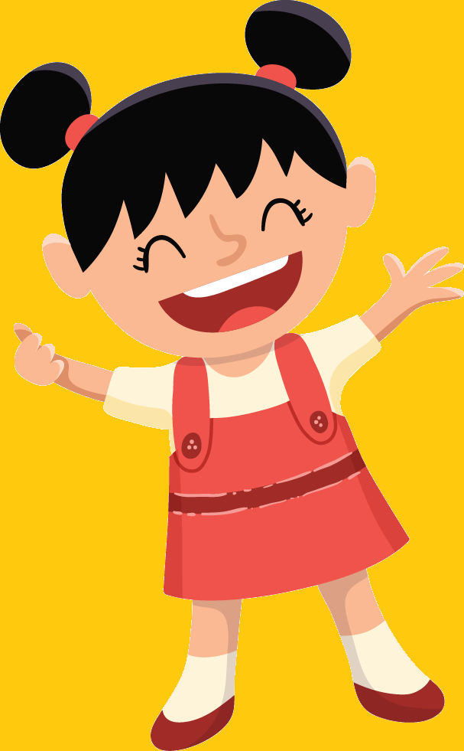
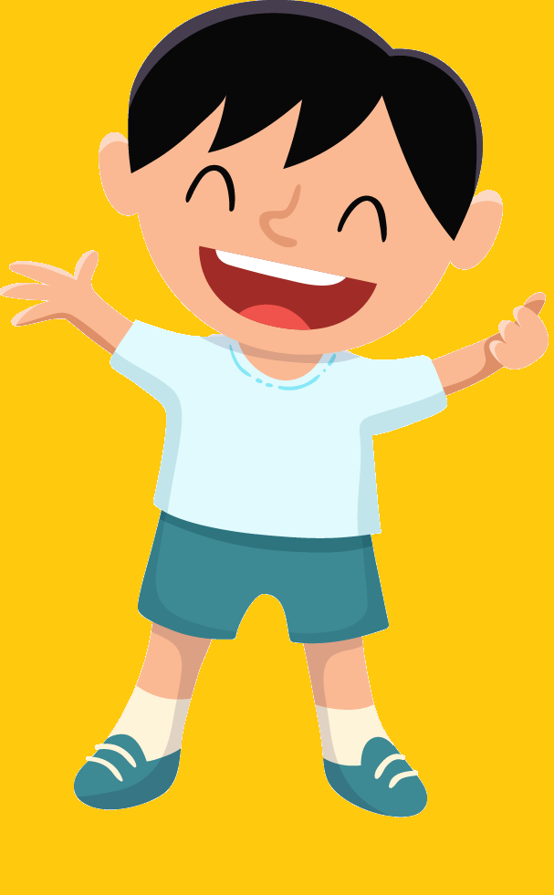
ĐẠI TIỆC ĐÓN TRĂNG
By: Hương Thảo

Slide 3
1. Mình tròn đầu nhọn
Không phải bò trâu
Uống nước ao sâu
Lên cày ruộng cạn
A. Lọ mực
B. Cái bút mực
C. Cái bút chì
D. Cái thước kẻ

Slide 4
2. Thân thì liền với hai chân
Khi làm chân nghỉ, chân quay mới kỳ.
A. Cái thước
B. Cái bút bi
C. Cái bút chì
D. Cái com-pa

Slide 5
3. Da trắng muốt
Ruột trắng tinh
Bạn với học sinh
Thích cọ đầu vào bảng
A. Cái bảng
B. Viên phấn
C. Hộp màu
D. Quyển vở

Slide 6
Như cái kẹo nhỏ
Chữ hỏng xóa ngay
Học trò ngày nay
Vẫn dùng đến nó
A. Viên phấn
C. Cục tẩy
B. Rẻ lau bảng
D. Cái thước

Slide 7
Không phải bò, không phải trâu
Uống nước ao sâu, lên cày ruộng cạn.
(Là cái gì? – Bút máy)
A. Bút mực
B. Bút máy
C. Bút chì
D. Bút màu

Slide 8
Ôn tập giữa học kì 1
Tiết 5 + 6

Slide 9
8. Đóng vai nói và đáp lời trong các tình huống sau
Nhờ bạn nhặt giúp cái bút bị rơi.
Khen bạn viết chữ đẹp.
An ủi bạn lúc bạn bị ốm phải nghỉ học
Chúc mừng sinh nhật bạn

Slide 10
9. Mỗi câu ở cột A thuộc kiểu câu nào ở cột B
A B
Bác An là nông dân.
Câu nêu đặc điểm
Bác đang gặt lúa.
Câu nêu hoạt động
Bác rất chăm chỉ và cẩn thận.
Câu giới thiệu

Slide 11
10. Chọn dấu chấm hoặc dấu chấm hỏi thay cho ô vuông
Ăn gì trước?
Hai anh em vừa ăn bánh quy vừa trò chuyện:
Anh: - Nếu cái bánh này hình chiếc ô tô, em sẽ ăn phần nào trước
Em: - Em sẽ ăn bốn cái bánh xe ạ
Anh: - Tại sao vậy
Em: - Em phải ăn bánh trước để cái xe không chạy được nữa
Nếu ăn các bộ phận khác, anh nghĩ cái xe chịu đứng yên cho em ăn nó hay sao?
?
.
?
.

Slide 12
Củng cố bài học

